Slide 1


WLAN - Redes Locais Wireless Padrão IEEE 802.11
FABIO DELA BRUNA
MÁRCIO OZÓRIO TEIXEIRA

Slide 2


CONCEITO
Rede Sem Fio
Uma rede sem fio é um sistema que interliga vários equipamentos fixos ou móveis utilizando o ar como meio de transmissão.

Slide 3
CONCEITO
Ondas Eletromagnéticas
Ondas eletromagnéticas são produzidas pela oscilação de um campo elétrico e um campo magnético;
As ondas eletromagnéticas não precisam de um meio de propagação, logo podem propagar-se tanto no ar quanto no vácuo.
As principais características das ondas eletromagnéticas são freqüência, comprimento de onda e amplitude.

Slide 4
CONCEITO
Freqüência
Diz respeito ao número de ciclos por segundo com a qual a onda oscila.
Assim em uma freqüência de 1000 ciclos por segundo a onda oscila 1000 vezes no intervalo de um segundo.
Ondas de rádio utilizadas nas redes Wi-Fi oscilam 2.400.000.000 vezes por segundo.

Slide 5
CONCEITO
Comprimento de Onda
Diz respeito à distância entre dois picos consecutivos de uma onda;
Comprimento de onda e freqüência são inversamente proporcionais, assim para freqüências maiores temos comprimentos de onda menores e vice-versa;
Podemos relacionar comprimento de onda com freqüência através da equação: W = 300 / f

Slide 6
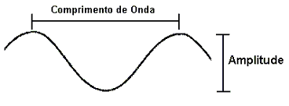
CONCEITO
Amplitude
Diz respeito à intensidade da onda. A amplitude de uma onda diminui com a distância;
Notes:
Valor máximo do sinal ao longo do tempo

Slide 7
CONCEITO
Espectro Eletromagnético
O espectro eletromagnético é a faixa de freqüências e respectivos comprimentos de ondas que caracterizam os diversos tipos de ondas eletromagnéticas;
1Hz = 1 ciclo por segundo;

Slide 8
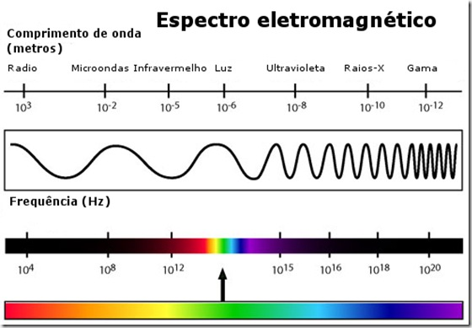
CONCEITO

Slide 9

CONCEITO
Canal
Cada canal é uma banda contígua de freqüências centrados em intervalos de 5 MHz.
Notes:
tem uma largura de banda de 22 MHz

Slide 10

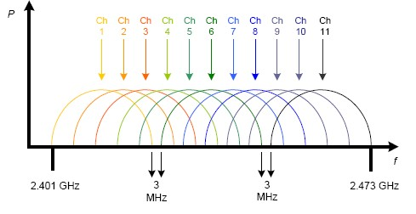
Notes:
F – frequencia
P -

Slide 11
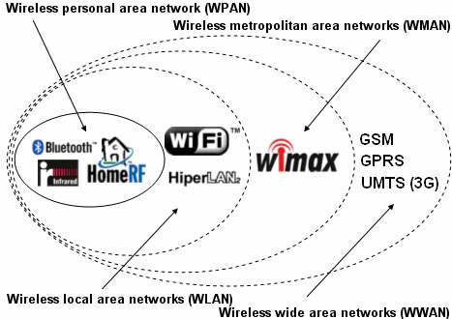
TIPOS DE REDES SEM FIO

Slide 12
TIPOS DE REDE SEM FIO
TIPOS DE REDES SEM FIO
WPAN
As WPANs (Wireless Personal Area Networks) são redes que conectam dispositivos de comunicação, próximos entre si, via rádio.
Meios de Transmissão:
Bluetooth;
Infravermelho;
Notes:
Meios de Transmissão:
A principal tecnologia WPAN é a tecnologia Bluetooth, lançada pela Ericsson em 1994, propondo um débito teórico de 1 Mbps para um alcance máximo de cerca de trinta de metros. O Bluetooth, conhecido também sob o nome IEEE 802.15.1, possui a vantagem de consumir muito pouca energia, o que o torna particularmente adaptado a uma utilização em pequenos periféricos.
Por último, as ligações infravermelhas permitem criar ligações sem fios de alguns metros com débitos que podem chegar a alguns mégabits por segundo. Esta tecnologia é amplamente utilizada na domótica (telecomandos) mas sofre contudo perturbações devido às interferências luminosas

Slide 13
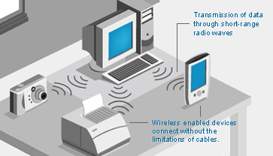

Slide 14
CONCEITO
WLAN
As WLANs (Wireless Local Area Network) são redes locais sem fio que permitem cobrir o equivalente de uma rede local de empresa, ou seja, um alcance de uma centena de metros;
Uma WLAN converte pacotes de dados em onda de rádio e os envia para outros dispositivos sem fio;
Meios de Transmissão:
Wifi ( IEEE 802.11);

Slide 15
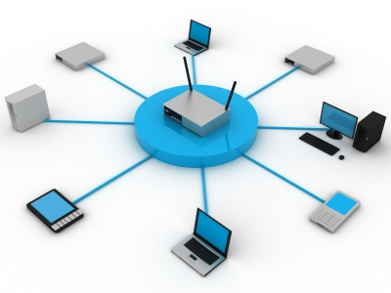

Slide 16
CONCEITO
WMAN
As WMANs (Wireless Metropolitan Area Network) são redes metropolitanas sem fios;
As WMAN baseiam-se na norma IEEE 802.16.
Oferece uma transmissão de 1 a 10 Mbit/s para um alcance de 4 a 10 quilômetros, o que destina esta tecnologia principalmente aos operadores de telecomunicação.
Meio de Transmissão:
WiMAX;
Notes:
Meio de Transmissão:
A norma de rede metropolitana sem fios mais conhecida é o WiMAX, permitindo obter débitos de aproximadamente 70 Mbit/s num raio de vários quilómetros.

Slide 17
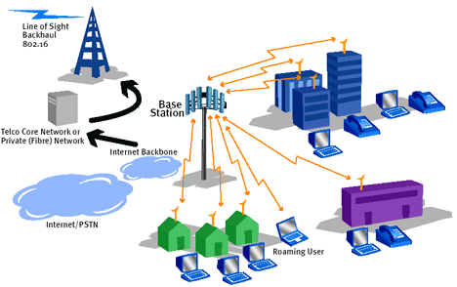

Slide 18
CONCEITO
WWAN
A WWAN é uma rede vasta sem fios (WWAN ou Wireless Wide Area Network) conhecida igualmente sob o nome de "rede celular móvel".
Trata-se das redes sem fios mais comuns, dado que todos os telefones móveis estão ligados a uma rede vasta sem fios.
As principais tecnologias são as seguintes:
GSM (Global System for Mobile Communication)
GPRS (General Packet Radio Service)
UMTS (Universal Mobile Telecommunication System)

Slide 19
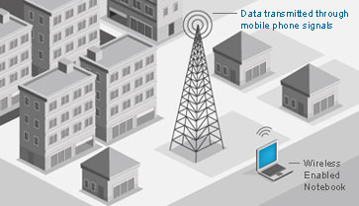

Slide 20
PADRÃO DAS REDES WIRELESS
802.11
O padrão 802.11 original, hoje chamado de 802.11-1997 ou 802.11 legacy foi publicado em 1997 e previa taxas de transmissão de 1 e 2 megabits, usando a faixa dos 2.4 GHz;
As redes wireless evoluíram bastante, indo do 1 megabit do padrão original aos 300 megabits.

Slide 21

COMPARATIVO ENTRE OS PADRÕES
Padrão | Taxa de Bits | Frequencia Utilizada | Alcance
 |  |  | Interno | Externo
802.11a | até 54 Mbit/s | 5 GHz | 30 metros | 150 metros
802.11b | até 11 Mbit/s | 2,4GHz | 35 metros | 100 metros
802.11g | até 54 Mbit/s | 2,4GHz | 30 metros | 150 metros
802.11n | até 600 Mbit/s | 2,4 GHz e/ou 5 GHz | 70 metros | 250 metros

Slide 22
INFRA-ESTRUTURADA
Transferência de dados acontece entre uma estação e um ponto de acesso (AP);
Os AP’s podem agir como uma ponte para outra rede (cabeada ou sem fio);
Problema: depende de uma infra-estrutura instalada (AP’s, satélites e cabeamentos);

Slide 23
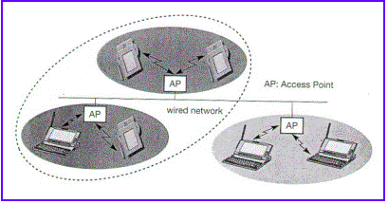

Slide 24
AD-HOC
Cada estação se comunica diretamente com a outra estação;
A comunicação entre 2 estações depende da área de cobertura e de pontos entre elas;
Não necessita de uma infra-estrutura propriamente instalada.

Slide 25


Slide 26
TIPOS DE EQUIPAMENTOS UTILIZADOS EM WLANs E RESPECTIVOS VALORES DE MERCADO
Os Valores aqui citados são baseados em pesquisa efetuada nos sites:
http://www.americanas.com/ http://www.brasoftware.com.br/

Slide 27
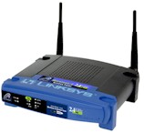
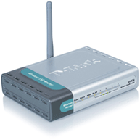
AccessPoint wireless G 54 MBPS Fabricante: Linksys Valor: 328,57.
Roteador Wireless 150mbps - DI-524/150 – D Fabricante: D-Link Valor: R$ 129,00.

Slide 28
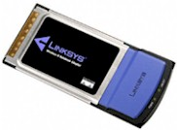
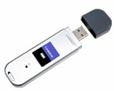
Adaptador PCMCIA p/ notebook wireless-N " Draft 802.11N " Compatível com 802.11b e 802.11g Fabricante: Linksys Valor: 359,00.
Adaptador USB Wireless-G 54mbps Fabricante: Linksys Valor: R$ 119,00.

Slide 29
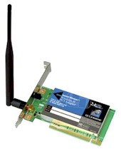
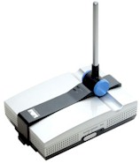
Cartão PCI – 11mbps Fabricante: Linksys Valor: R$ 419,00
Expansor de área de cobertura wireless G Fabricante: Linksys Valor: 459,00

Slide 30
RECOMENDAÇÕES QUANTO A INSTALAÇÃO DE UMA REDE WIRELESS
Paredes de concreto e/ou vigas de concreto utilizadas na construção do edifício;
Reservatórios de água entre o transmissor e o receptor (aquários, bebedouros de água, etc);
Metais, placas ou grades entre o transmissor e o receptor podem bloquear completamente o sinal.
Ruído eletromagnético gerado por motores e outros equipamentos elétricos de potência também podem interferir com o sinal;

Slide 31
RECOMENDAÇÕES QUANTO A INSTALAÇÃO DE UMA REDE WIRELESS
Disposição física inadequada de equipamentos como antenas baixas, microcomputador no chão, distâncias grandes entre transmissor e receptor, etc;
Objetos metálicos e paredes de vidro também prejudicam a recepção do sinal por seu computador;
Aquisição de uma antena direcional pode ajudar a otimizar a transmissão do sinal para suas máquinas;

Slide 32
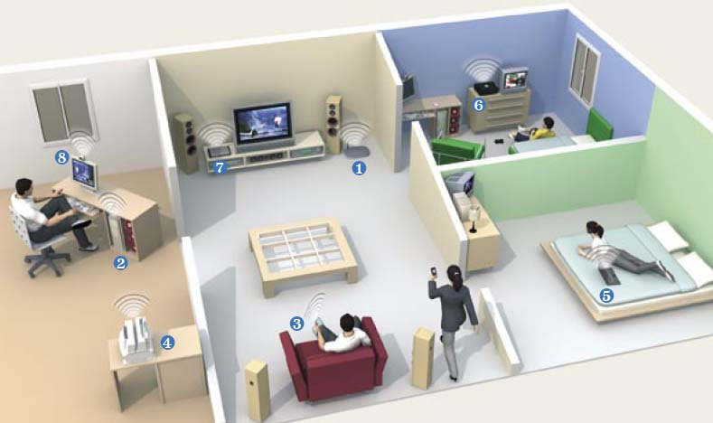

Slide 33
TÉCNICAS DE SEGURANÇA A SEREM ADOTADAS
A segurança é um ponto fraco das redes sem fio pois o sinal propaga-se pelo ar em todas as direções e pode ser captado a distâncias de até 300 metros utilizando um laptop com antena amplificada o que torna as redes sem fio inerentemente vulneráveis à interceptação.

Slide 34
TÉCNICAS DE SEGURANÇA A SEREM ADOTADAS
Service Set ID
Service Set ID ou SSID é um código alfanumérico que identifica uma rede sem fio;
Cada fabricante utiliza um mesmo código para seus componentes que fabrica. Deve-se alterar este nome e desabilitar a opção de “broadcast SSID” no ponto de acesso para aumentar a segurança da rede.

Slide 35
TÉCNICAS DE SEGURANÇA A SEREM ADOTADAS
Media Access Control
Media Access Control ou MAC, cada placa de rede tem seu próprio e único número de endereço MAC;
Desta forma é possível limitar o acesso a uma rede somente às placas cujos números MAC estejam especificados em uma lista de acesso.;
Notes:
Tem a desvantagem de exigir um maior gerenciamento pois necessita atualizar a lista de endereços MAC quando troca-se um computador da rede ou para prover acesso a um visitante ou para redes públicas. Outra desvantagem deve-se ao fato de poder alterar via software o número MAC da placa de rede para um outro número válido para acesso à rede.

Slide 36
TÉCNICAS DE SEGURANÇA A SEREM ADOTADAS
Permissões de acesso
Outra maneira de aumentar a segurança é restringir o acesso a pastas e arquivos compartilhados através da utilização de senhas. Nunca compartilhe pastas ou arquivos sem senha;
Posicionamento físico
Estabelecer uma rede sem fio segura começa com a disposição física dos pontos de acesso dentro do prédio. Em uma residência, deve-se colocar o ponto de acesso em algum lugar mais central da residência e não colocar em uma parede lateral da casa próxima a rua ou próxima a uma janela;

Slide 37
TÉCNICAS DE SEGURANÇA A SEREM ADOTADAS
Wired Equivalency Privacy (WEP)
Privacidade Equivalente a Rede ou WEP, tem a intenção de fornecer o mesmo nível de privacidade de uma rede a cabo através da cifragem de dados;
É um protocolo de segurança baseado no método de criptografia RC4 que usa criptografia de 64 bits ou 128 bits;
O WEP não protege a conexão por completo mas somente o pacote de dados;
O protocolo WEP não é totalmente seguro pois já existem programas capazes de quebrar as chaves de criptografia no caso da rede ser monitorada durante um tempo longo;

Slide 38
TÉCNICAS DE SEGURANÇA A SEREM ADOTADAS
Wi-Fi Protected Access (WPA )
Protocolo de Segurança para redes Wireless, onde a chave de encriptação é renovada periodicamente o que aumenta a segurança da rede.
Foi elaborado para contornar os problemas de segurança do WEP.
O WPA possui um protocolo denominado TKIP (Temporal Key Integrity Protocol) com um vetor de inicialização de 48 bits e uma melhor criptografia de 128 bits. Com a utilização do TKIP a chave é alterada em cada pacote e sincronizada entre o cliente e o Access point, também faz uso de autenticação do usuário por um servidor central.

Slide 39
TÉCNICAS DE SEGURANÇA A SEREM ADOTADAS
WPA2
Uma melhoria do WPA que utiliza o algoritmo de encriptação denominado AES (Advanced Encryption Standard).
A chave de encriptação é renovada a cada 10kbits de dados enviados o que aumenta ainda mais a segurança da rede.
Como as chaves AES são descobertas automaticamente, não há necessidade de se configurar uma chave de criptografia para o WPA2.
O WPA2 é a modalidade de segurança sem fio mais forte.

Slide 40
TÉCNICAS DE SEGURANÇA A SEREM ADOTADAS
WPA Enterprise
O modo impõe a utilização de uma infra-estrutura de autenticação 802.1x, baseada na utilização de um servidor de autenticação, geralmente um servidor RADIUS (Remote Authentication Dial-in User Service), e de um controlador rede (o ponto de acesso) ;

Slide 41
DEMONSTRAÇÃO DE COMO CONFIGURAR UM MODEM E ROTEADOR WIRELESS NETGEAR modelo DG834G E também COMO CONFIGURAR UMA CONEXÃO AD-HOC

Slide 42
REFERÊNCIAS
ALECRIM , Emerson. Tecnologia Wi-Fi (IEEE 802.11). Disponível em: < http://www.infowester.com/wifi.php >. Acesso em: 28 nov. 2009.
GARCIA, Luis Guilherme Uzeda. REDES 802.11. Disponível em: < http://www.gta.ufrj.br/grad/01_2/802-mac/R802_11.htm >. Acesso em: 28 nov. 2009.
MORIMOTO, Carlos E.. Redes Wireless. Disponível em: < http://www.guiadohardware.net/tutoriais/padroes-wireless/ >. Acesso em: 29 nov. 2009.
PAULA, Eldereis de. Redes Wi-fi. Disponível em: < http://www.webartigos.com/articles/5669/1/redes-wi-fi/pagina1.html>. Acesso em 29 nov. 2009.
ROCHA , João Wilson Vieira. Redes WLAN de Alta Velocidade II: Recomendações Aplicáveis. Disponível em: < http://www.teleco.com.br/tutoriais/tutorialredeswlanII/default.asp >. Acesso em: 29 nov. 2009.

Slide 43

PERGUNTAS?

Slide 44
PADRÃO DAS REDES WIRELESS
802.11a
Velocidades de 54 Mbps dentro dos padrões da IEEE e de 72 a 108 Mbps por fabricantes não padronizados;
Esta rede opera na freqüência de 5 GHz;
Suporta 64 utilizadores por Ponto de Acesso (PA);
As suas principais vantagens são a velocidade e a ausência de interferências.
A maior desvantagem é a incompatibidade com os padrões no que diz respeito a Access Points 802.11 b e g, quanto a clientes, o padrão 802.11a é compatível tanto com 802.11b e 802.11g na maioria dos casos, já se tornando padrão na fabricação dos equipamentos.

Slide 45
PADRÃO DAS REDES WIRELESS
802.11b
Alcança uma velocidade de 11 Mbps padronizada pelo IEEE e uma velocidade de 22 Mbps, oferecida por alguns fabricantes não padronizados;
Opera na freqüência de 2.4 GHz;
Suporta 32 utilizadores por ponto de acesso.;
Ponto negativo neste padrão é a alta interferência tanto na transmissão como na recepção de sinais, porque funcionam a 2,4 GHz equivalentes a outros dispositivos;
O aspecto positivo é o baixo preço dos seus dispositivos;

Slide 46
PADRÃO DAS REDES WIRELESS
802.11g
Baseia-se na compatibilidade com os dispositivos 802.11b e oferece uma velocidade de 54 Mbps;
Funciona dentro da freqüência de 2,4 GHz. Tem os mesmos inconvenientes do padrão 802.11b (incompatibilidades com dispositivos de diferentes fabricantes);
As vantagens também são as velocidades. Usa autenticação WEP estática já aceitando outros tipos de autenticação como WPA (Wireless Protect Access) com criptografia dinâmica (método de criptografia TKIP e AES);
Torna-se por vezes difícil de configurar, como Home Gateway devido à sua frequência de rádio e outros sinais que podem interferir na transmissão da rede sem fio;

Slide 47
PADRÃO DAS REDES WIRELESS
802.11n
As principais especificações técnicas do padrão 802.11n incluem:
Taxas de transferências disponíveis: de 65 Mbps a 600 Mbps;
Faixa de freqüência: 2,4 GHz e/ou 5 GHz;
MIMO (multiple-inputmultiple-output) que usa várias antenas para melhorar a taxa e a cobertura da transmissão;

Slide 48
CONCEITO
As ondas de rádio
Ondas eletromagnéticas que possuem freqüências baixas, se aproximam de 10⁸ hertz;
São utilizadas pelas emissoras de rádio para fazer as transmissões, nesses locais existem circuitos elétricos específicos que provocam a oscilação de elétrons da antena emissora.
Os elétrons são acelerados e emitem ondas que são captadas pelas antenas receptoras.

